Slide 1
স্বাগতম

Slide 2
উপস্থাপনায়
মো: গোলাম কাহ্‌হার
সহকারী শিক্ষক ( আইসিটি)
বাইছারা উচ্চ বিদ্যালয়
কচুয়া, চাঁদপুর।
মোবাইল: ০১৮১২৯৪৯৪৯২
ইমেইল: golamkahhar16@gamil.com

Slide 3
পাঠ পরিচিতি
অষ্টম শ্রেণি
বিষয়: তথ্য ও যোগাযোগ প্রযুক্তি
অধ্যায়: ২
কম্পিউটার নেটওয়ার্ক
পাঠ: ৯
তারিখ: ৩০-০৮-২০২১ ইং

Slide 4
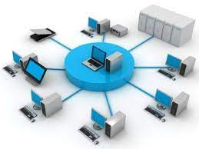
চিত্র লক্ষ করি
নেটওয়ার্ক

Slide 5
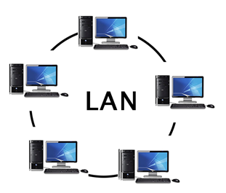
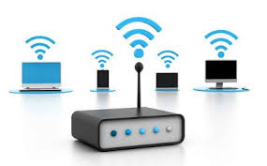
চিত্র লক্ষ করি
নেটওয়ার্ক

Slide 6
টপোলজি

Slide 7
এই পাঠ শেষে আমরা ......
কম্পিউটার নেটওয়ার্কের ব্যাখ্যা করতে পারব;
নেটওয়ার্কের প্রকারভেদ নির্ণয় করতে পারব;
বিভিন্ন নেটওয়ার্কের কার্যাবলী বর্ণনা করতে পারব।

Slide 8
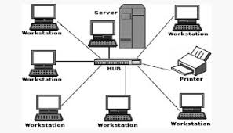
নেটওয়ার্ক
একটি কম্পিউটার যখন এক বা একাধিক কম্পিউটারের সাথে সংযুক্ত হয়ে তথ্য আদানপ্রদান করে তখন থাকে নেটওয়ার্ক বলে।

Slide 9
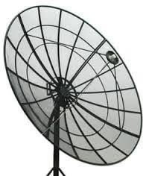
অবস্থানের উপর ভিত্তি করে কম্পিউটার নেটওয়ার্ককে চার ভাগে ভাগ করা হয়েছে
PAN (Personal Area Network)
LAN ( Local Area Network)
MAN (Metropolitan Area Network)
WAN ( Wide Area Network)

Slide 10
PAN (Personal Area Network) : পারসোনাল এরিয়া নেটওয়ার্ক হচ্ছে ক্ষুদ্র পরিসরে সীমাবদ্ধ একধরনের নেটওয়ার্ক । কম্পিউটারের সাথে মোবাইল ফোন, টেলিফোন বা অন্যান্য ডিজিটাল ডিভাইসের মধ্যকার নেটওয়ার্ক একধরনের পারসোনাল এরিয়া নেটওয়ার্ক ।
LAN ( Local Area Network) : লোকাল এরিয়া নেটওয়ার্ক অর্থাৎ স্থানীয় অঞ্চলের নেটওয়ার্ক হলো একটি কম্পিউটার নেটওয়ার্ক যা বাড়ি, বিদ্যালয়ে, কম্পিউটার ল্যাবরেটরি বা অফিসের একটি সীমিত এলাকার একাধিক কম্পিউটারের মধ্যে আন্তঃসংযোগস্থাপন করে থাকে।

Slide 11
MAN (Metropolitan Area Network) : মেট্রোপলিটন এরিয়া নেটওয়ার্ক এমন একটি কম্পিউটার নেটওয়ার্ক যা একটি মেট্রোপলিটন অঞ্চলের আকারের ভৌগলিক অঞ্চলে কম্পিউটার সংস্থান ব্যবহারকারীদের সাথে সংযুক্ত করে।
wAN (Wide Area Network) : দূরবর্তী ল্যানসমূকে নিয়ে গড়ে উঠা নেটওয়ার্ককে ওয়াইড এরিয়া নেটওয়ার্ক বলে।

Slide 12
টপোলজি
নেটওয়ার্কের অন্তর্গত কম্পিউটারগুলো জুড়ে দেওয়ার জন্য বিভিন্ন পদ্ধতি ব্যবহার করা যায়। এই ভিন্ন ভিন্ন পদ্ধতিকে বলা হয় নেটওয়ার্ক টপোলজি ।
নেটওয়ার্ক টপোলজি সাধারণত পাঁচ প্রকার
বাস টপোলজি
রিং টপোলজি
স্টার টপোলজি
ট্রি টপোলজি
মেশ টপোলজি

Slide 13
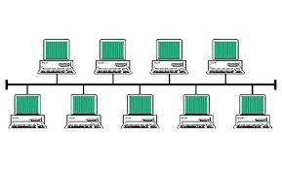
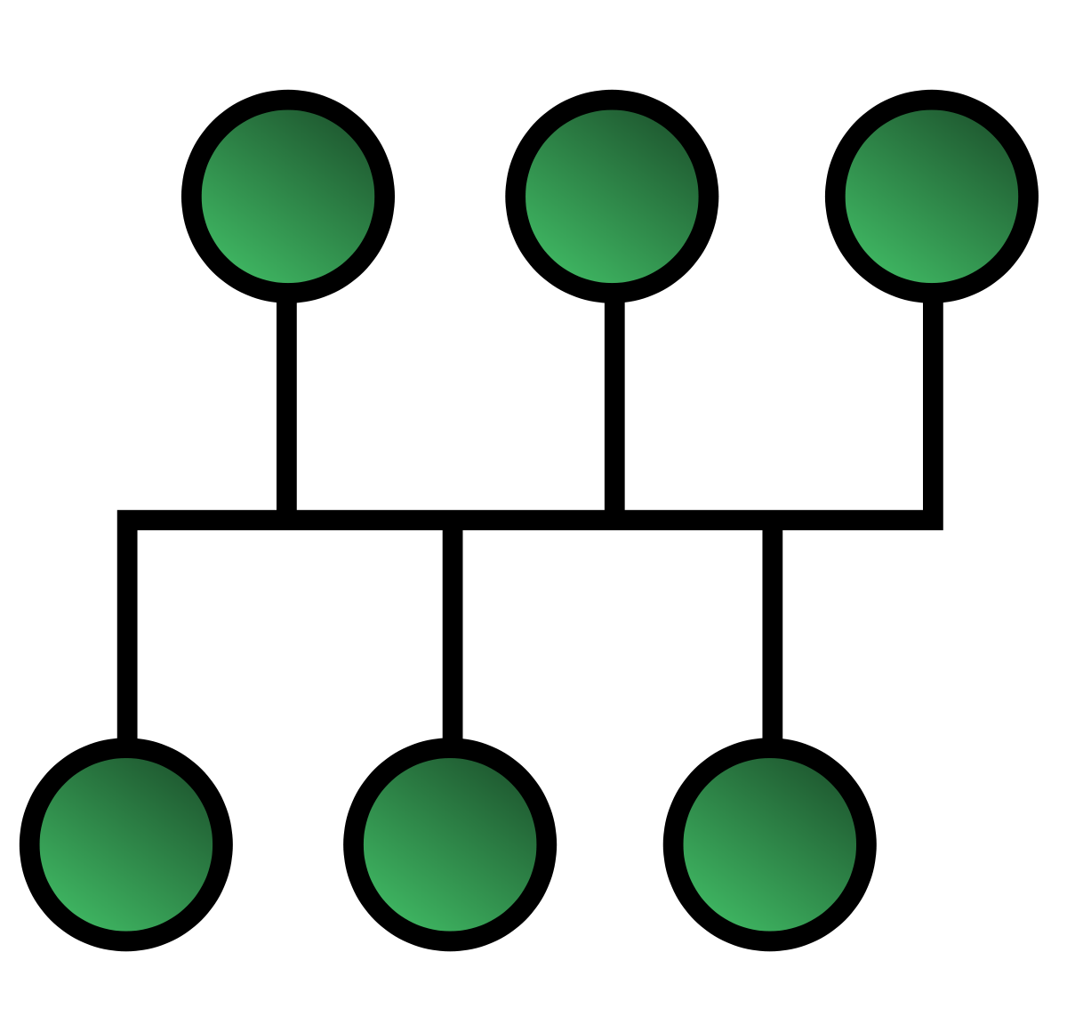
বাস টপোলজি
বাস টপোলজি: যে টপোলজিতে একটি মূল তারের সাথে সবকটি ওয়ার্কস্টেশন বা কম্পিউটারে সংযুক্ত থাকে তাকে বাস টপোলজি বলা হয়। টপোলজির প্রধান ক্যাবলটিকে বলা হয় ব্যাকবোন ।

Slide 14
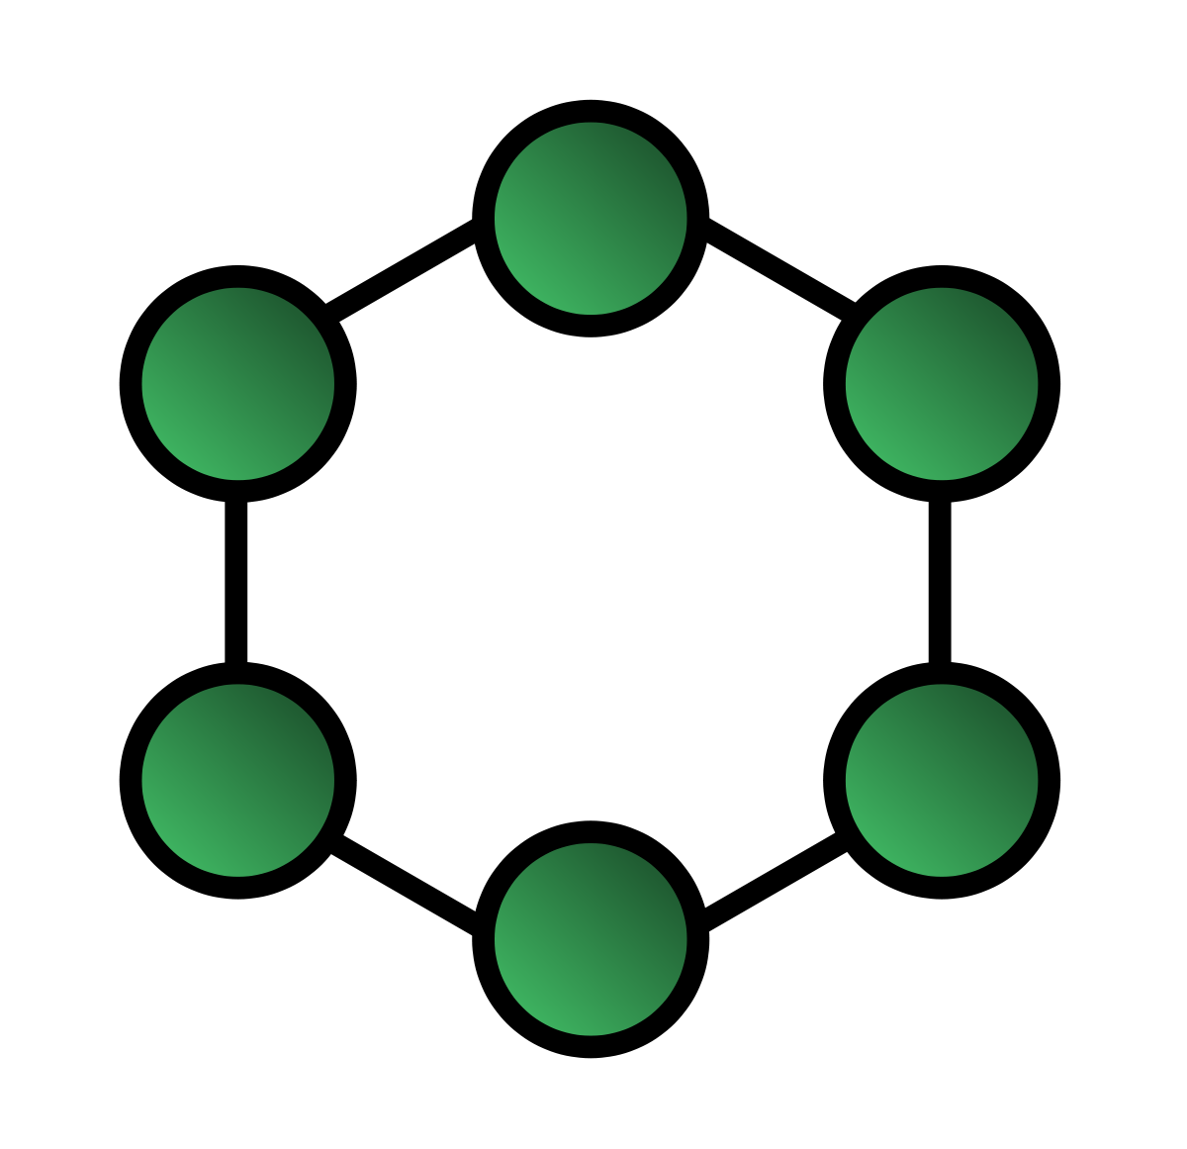
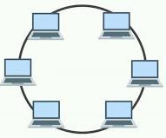
রিং টপোলজি
রিং টপোলজিতে প্রতিটি কম্পিউটার তার পার্শ্ববর্তী কম্পিউটারের সাথে সংযুক্ত থাকে। এভাবে রিংয়ের সর্বশেষ কম্পিউটারটি প্রথম কম্পিউটারের সাথে সংযুক্ত থাকে। এ ব্যবস্থায় কোনো কম্পিউটার ডেটা পাঠালে তা বৃত্তকার পথে ঘুরতে থাকে যতক্ষণ না পর্যন্ত প্রাপক কম্পিউটারটি ডেটা গ্রহণ করে। এ ব্যবস্থায় কোনো কেন্দ্রীয় কম্পিউটার থাকে না।

Slide 15
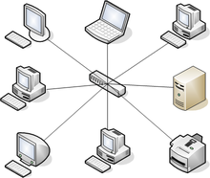
স্টার টপোলজি
স্টার টপোলজি (Star Topology): যে টপোলজি একটি কেন্দ্রীয় নিয়ন্ত্রণকারী কম্পিউটার বা হস্ত কম্পিউটারের সাথে অন্যান্য কম্পিউটার সংযুক্ত করে নেটওয়ার্ক গরে তোলে তাকে স্টার টপোলজি বলা হয়। এ টপোলজিতে কোনো একটি কম্পিউটার নষ্ট বা বিকল হলে নেটওয়ার্ক এর উপর কোনো প্রভাব পরে না।

Slide 16
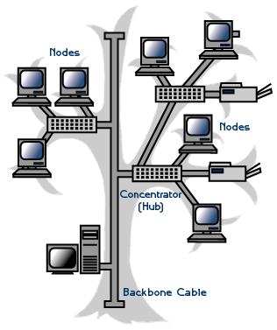
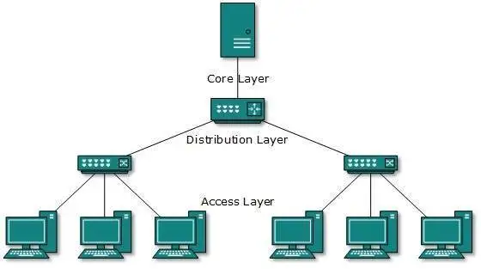
ট্রি টপোলজি
ট্রি টপোলজি: যে টপোলজিতে কম্পিউটারগুলো পরস্পরের সাথে গাছের শাখা-প্রশাখার মতো বিন্যস্ত থাকে তাকে ট্রি টপোলজি বলে। এ টপোলজিতে এক বা একাধিক স্তরের কম্পিউটার হোস্ট কম্পিউটারের সাথে সংযুক্ত থাকে। অর্থাৎ প্রথম স্তরের কম্পিউটারগুলো দ্বিতীয় স্তরের কম্পিউটারগুলোর হোস্ট হয়।

Slide 17
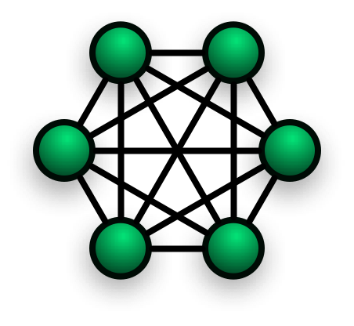
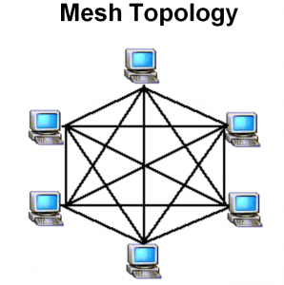
মেশ টপোলজি
মেশ টপোলজি (Mesh Topology): যদি কোনো নেটওয়ার্কে ডিভাইস বা কম্পিউটারগুলোর মধ্যে অতিরিক্ত সংযোগ থাকে তাহলে তাকে বলা হয় মেশ টপোলজি। এতে ডেটা কমিউনিকেশনে অনেক বেশি নিশ্চয়তা থাকে এবং নেটওয়ার্কের সমস্যা খুব সহজে সমাধান করা যায়।

Slide 18
বাড়ির কাজ
টপোলজির উপর একটি পোস্টার তৈরী করে আনবে

Slide 19
ধন্যবাদ সবাইকে

